Slide 1
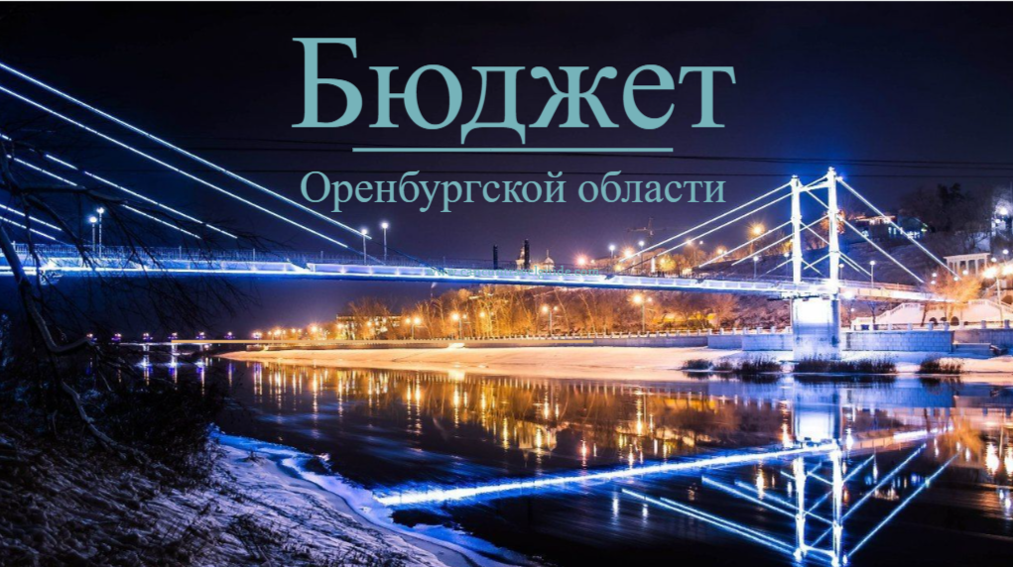
Выполнила:
студентка Оренбургского государственного университета
группы 20Эк(ба)-НН
Романова Виктория

Slide 2
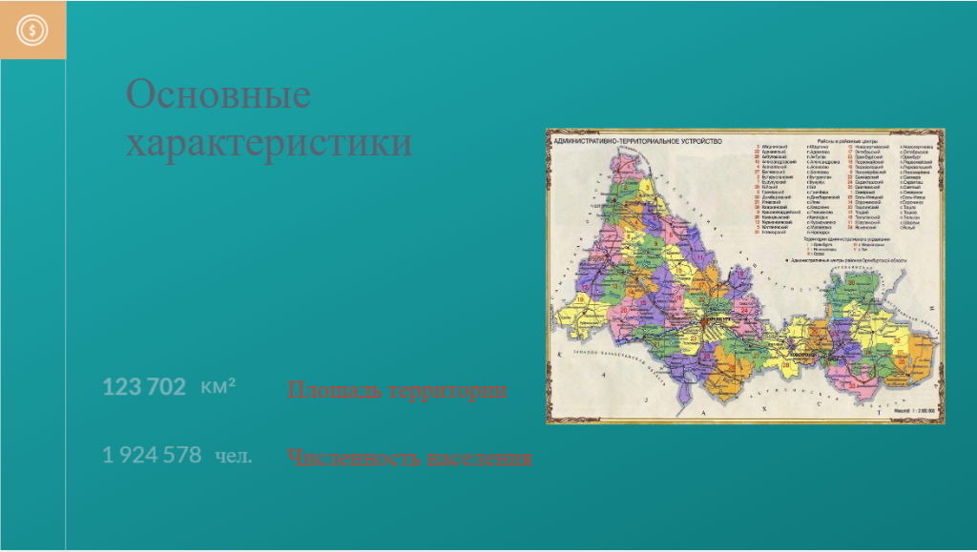
Оренбургская область - субъект Российской Федерации. Входит в Приволжский федеральный округ, является частью Уральского экономического района. Образована 7 декабря 1934 года.

Slide 3
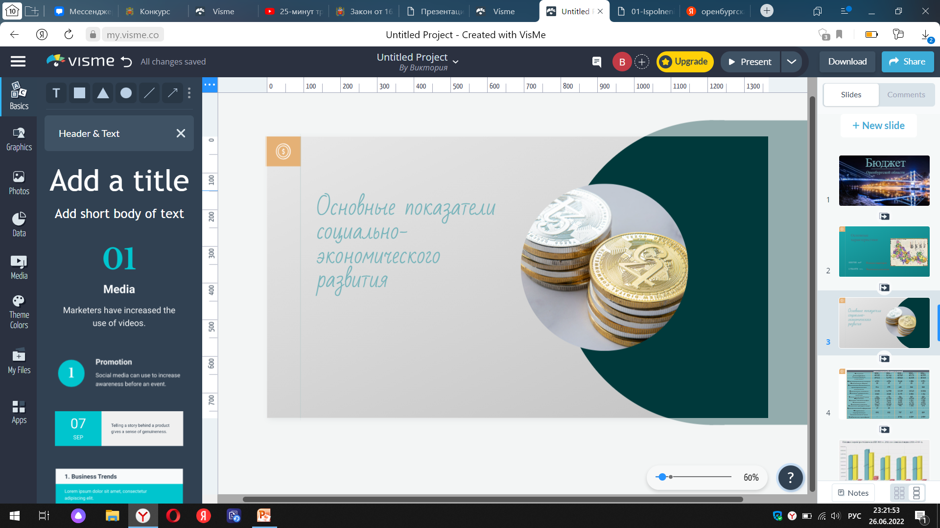

Slide 4
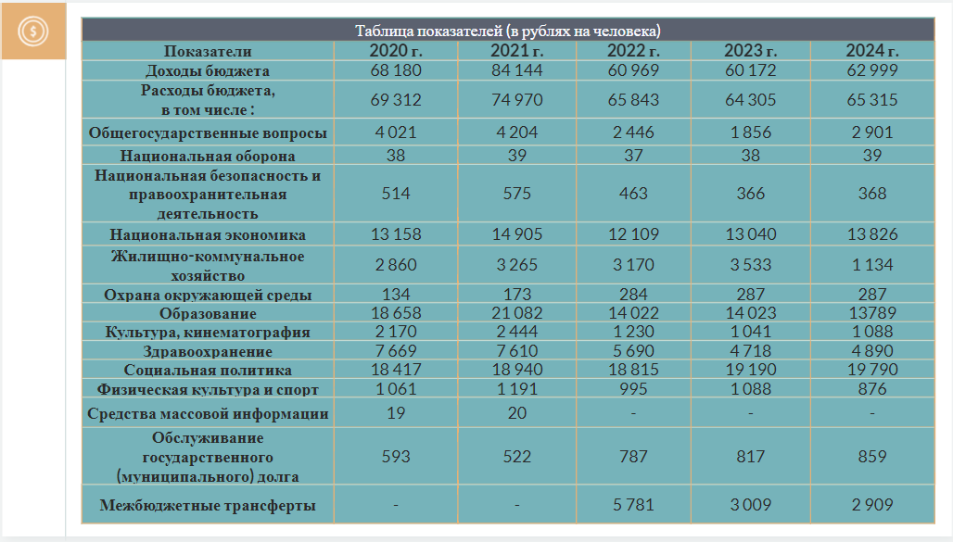

Slide 5
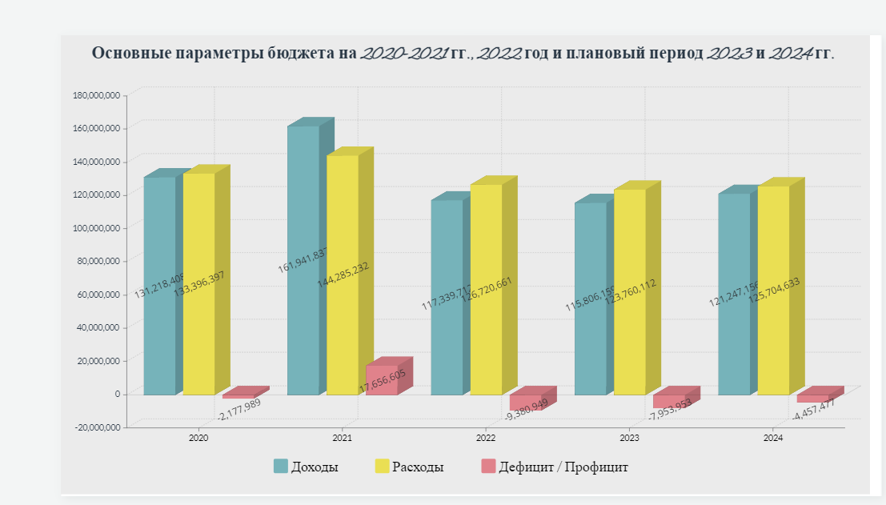

Slide 6
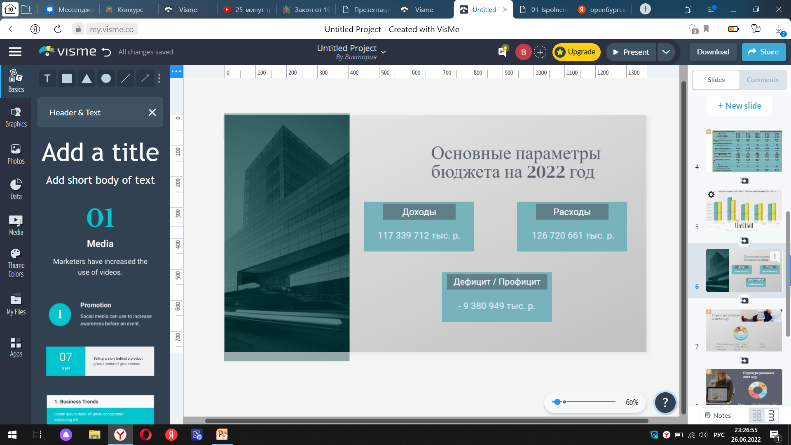

Slide 7
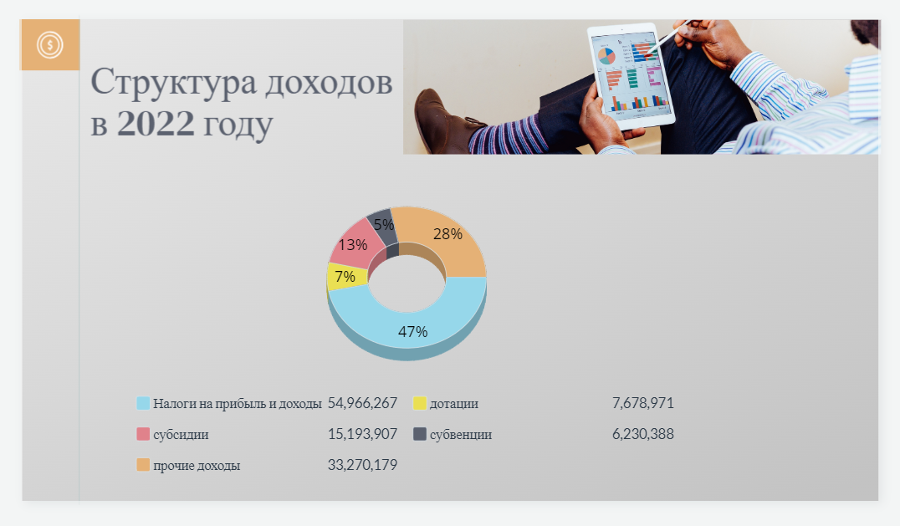

Slide 8
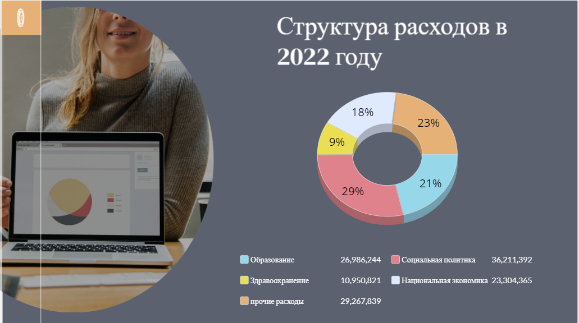

Slide 9
Реализация муниципальных программ
Капитальный ремонт и ремонт городских магистралей и улиц.
На 2022, 2023 и 2024 года предусмотрено 4 млрд. 80 млн руб.
Проект «Региональная и местная дорожная сеть»

Slide 10
Реализация муниципальных программ
Строительство и реконструкция дорог
На 2022, 2023 и 2024 года предусмотрено 4 млрд. 316 млн руб.
Проект «Региональная и местная дорожная сеть»

Slide 11
Реализация муниципальных программ
В 2022 году запланировано выделение 401 млн. рублей
- сквер у Центра детского творчества Промышленного района (ДК «ТРЗ»)
Благоустройство общественных территорий
Региональный проект «Формирование комфортной городской среды»
- восточная часть набережной реки Урал (от пешеходного моста до улицы Красной площади) - II этап
- завершение 2 этапа благоустройства территории по ул. Березка

Slide 12
Реализация муниципальных программ
Приобретение пассажирского транспорта
На 2022 год предусмотрены средства в сумме 1 млрд 10 млн руб.
Региональный проект «Формирование комфортной городской среды»

Slide 13
Реализация муниципальных программ
Технологическое присоединение к сети водоснабжения, водоотведения, электроснабжения и теплоснабжения
На 2022, 2023 и 2024 года запланированы 4 млрд. 732 млн рублей
Создание новых объектов инфраструктуры

Slide 14
Реализация муниципальных программ
Постройка 7 новых школ в разных районах города
С 2021 по 2023 годы в Оренбуржье направят из федерального бюджета более 2,4 миллиардов рублей.
Региональный проект «Современная школа»

Slide 15
Реализация муниципальных программ
- проведение мероприятий по переселению граждан из аварийных жилых домов - 100 млн руб.
- оплата труда работников образовательных организаций на 2021 год - 169 млн 600 тысяч руб.
- приобретение специализированной техники для механизированной уборки улично-дорожной сети (23 машины с навесным оборудованием) - 100 млн руб.

